Slide 1



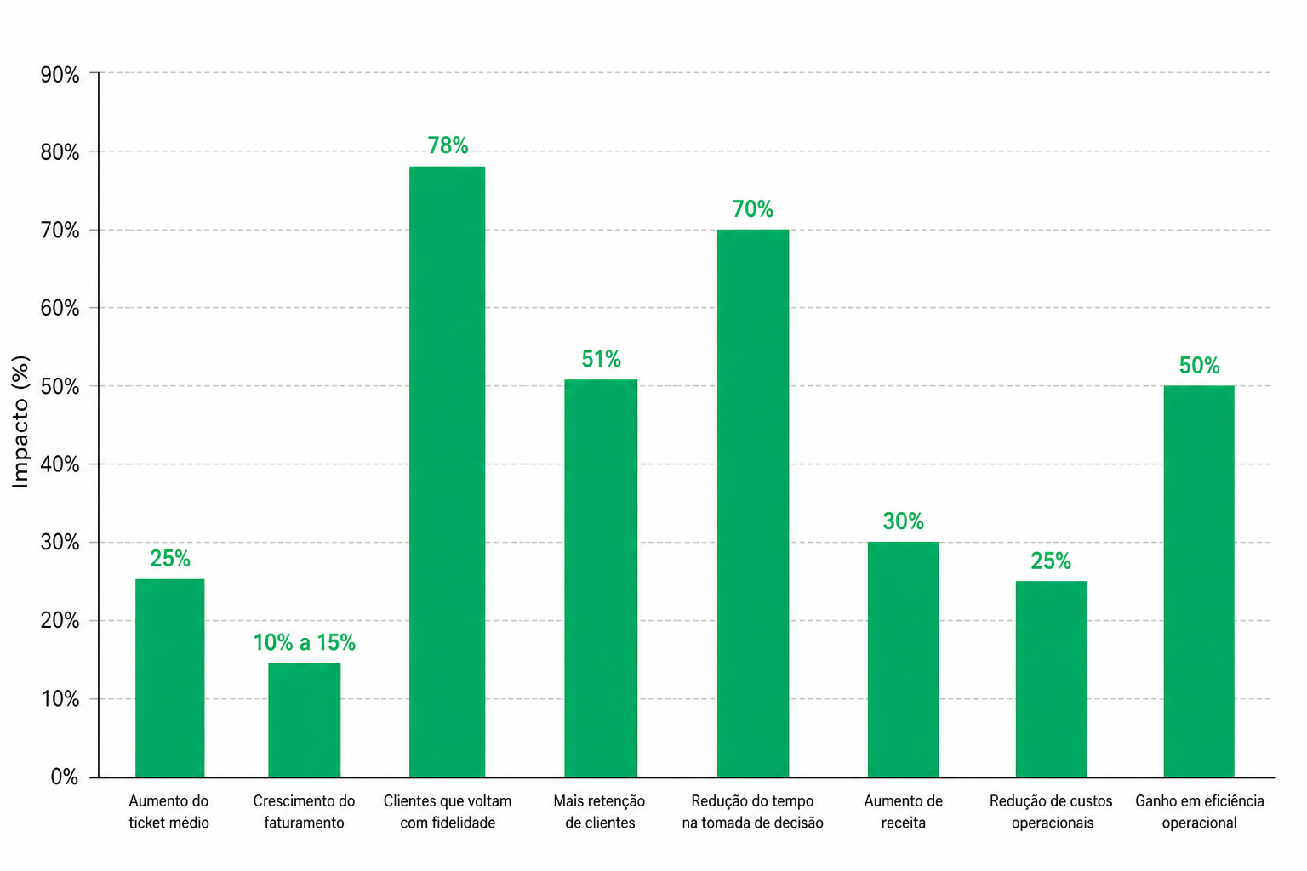

DASHBOARD CANNOLI - CTDEVS
Breno Costa, Bruno Souza, Vinícius Nishimura e Felipe Yamaschita
Orientadores: Eduardo Savino, Lucy Mari, Maurício Cunha e Rodnil da Silva
O PROBLEMA
RESULTADOS
A Cannoli é uma startup foodtech que conecta restaurantes aos seus clientes, oferecendo soluções como CRM, cardápio digital e delivery próprio.
Apesar disso, os restaurantes parceiros não possuem uma visão clara e organizada dos seus dados de vendas, campanhas e fidelização. As informações ficam dispersas ou difíceis de interpretar, fazendo com que decisões importantes sejam tomadas sem base em dados concretos.
Isso impacta diretamente o negócio, reduzindo a recorrência de clientes, dificultando o controle financeiro e tornando a gestão operacional menos eficiente.
Como o projeto não foi implementado em ambiente real, esses dados foram coletados em cenários reais de restaurantes que implementaram CRM, automação de campanhas, programas de fidelidade e ferramentas de análise operacional.
INTRODUÇÃO
Gráfico 01: Impactos da Adoção de Sistema Digitais
A PROPOSTA
Desenvolver um dashboard web interativo que centralize os principais dados do restaurante, facilitando a análise e a tomada de decisão.
O sistema contará com dois níveis de acesso:
Administrador Cannoli: visão geral de todos os restaurantes
Restaurante parceiro: acesso aos seus próprios dados
O dashboard apresentará indicadores estratégicos e operacionais (KPIs), com atualização em tempo real, além de:
Filtros por período, canal e campanhas
Alertas automáticos
Relatórios exportáveis
Módulo de análise de dados
A solução tem como objetivo transformar dados em informações claras, ajudando os gestores a tomar decisões mais rápidas e assertivas.
Fonte: Autoria Própria (2025)
Principais impactos observados:
Aumento de até 25% no ticket médio
78% dos clientes retornam mais com fidelização
Até 70% menos tempo na tomada de decisão
Aumento de até 30% na receita
Redução de até 25% nos custos operacionais
Até 50% mais eficiência operacional
TECNOLOGIAS UTILIZADAS
REFERÊNCIAS
O sistema pode ser desenvolvido utilizando as seguintes tecnologias:
Front-end: React + TypeScript e Streamlit
Back-end: FastAPI e Node.js
Banco de dados: PostgreSQL
Análise de dados: Pandas
Visualização: Chart.js, Recharts ou Plotly
Versionamento: GitHub
GALUNION. Tendências de digitalização no foodservice. 2025.
FORRESTER RESEARCH. Customer obsession and retention. 2024.
KONCLUI. Dashboard operacional para restaurantes. 2026.
KAMINO. Relatórios em tempo real e ROI. 2025.
ANOTA AI. Tecnologia para restaurantes: tendências e inovações em 2026.
SEMANA DE TECNOLOGIA - 2026
Fundação Escola de Comércio Álvares Penteado - FECAP

